Slide 1
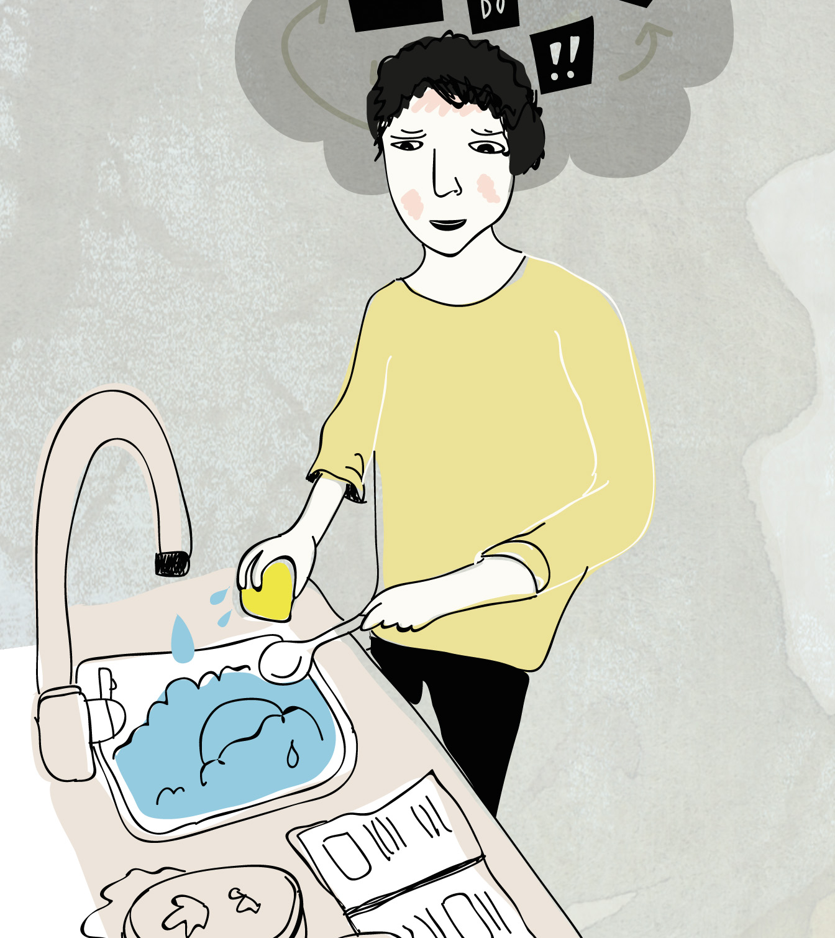
Huijarisyndrooma
14.12.2023
Henna Niiva, opintopsykologi
Henna.niiva@aalto.fi

Slide 2
Tunnetko itsesi huijariksi?
Ominaispiirteitä:
Kyvyttömyys sisäistää oma opintomenestys
Onnistuminen johtuu ulkoisista tekijöistä (esim. onni, helppo tentti)
Pelko siitä, että en varmasti ensi kerralla onnistu
Pelko, että paljastuu “huijariksi” (Clance, 1985).
Opiskelijat, jotka kärsivät huijarisyndroomasta saattavat vältellä uusia ja haastavia tilanteita ja mahdollisuuksia, koska pelkäävätä epäonnistumista ja paljastumista.
Jaa huijariajatuksesi Flingaan:
Flinga - CMAT Huijarisyndrooma 14.12.2023
Notes:
Tutkimusten mukaan huijarisyndrooma on yleinen erityisesti hyvin pärjäävien ja älykkäiden joukossa
Se on yleisempää tilanteissa, joissa opiskelija joutuu eristetyksi opiskelukavereista
Vaikka saisin tentistä hyviä arvosanoja, en varmasti oo riittävän fiksu
En varmasti kysy luennolla

Slide 3
Mikä voisi olla avuksi?
Aalto yhteisössä:
Tärkeää tukea ryhmäytymistä
Turvallinen tila ilmaista epävarmuuden ja riittämättömyyden tunteita
Tukeva ja kannustava ilmapiiri, joka tunnistaa sosiaalisten suhteiden tärkeyden opiskelukavereiden ja opettajien kanssa.
Palaute
Yksilö:
Omien tunteiden ja ajatusten tunnistaminen ja salliminen
Muille jakaminen ja yhteyden luominen (turvallisessa ympäristössä)
Oman osaamisen tunnistaminen
Tuen hakeminen tarvittaessa
Itsemyötätunnon harjoittaminen

Slide 4
Kysymyksiä:
1) Tunnistatko huijariajatuksia?
2) Mikä pahentaa niitä? Miksi?
3) Minkä edellisen kalvon asioista tunnistat auttaneen sinua? Puuttuko jotain?

Slide 5
Linkkejä:
Impostor syndrome, belongingness and wellbeing in academia - PhD Pathfinder (mariatornroos.fi) (Sources)
Starting Point of Wellbeing | Aalto University
Course: Myötätunnon voima – Itseopiskeluna (aalto.fi)

